Slide 1
Итоговое занятие кружка «Эрудит»
2 класс
Педагог-психолог ГБОУ СОШ № 285
Рак Татьяна Валентиновна

Slide 3
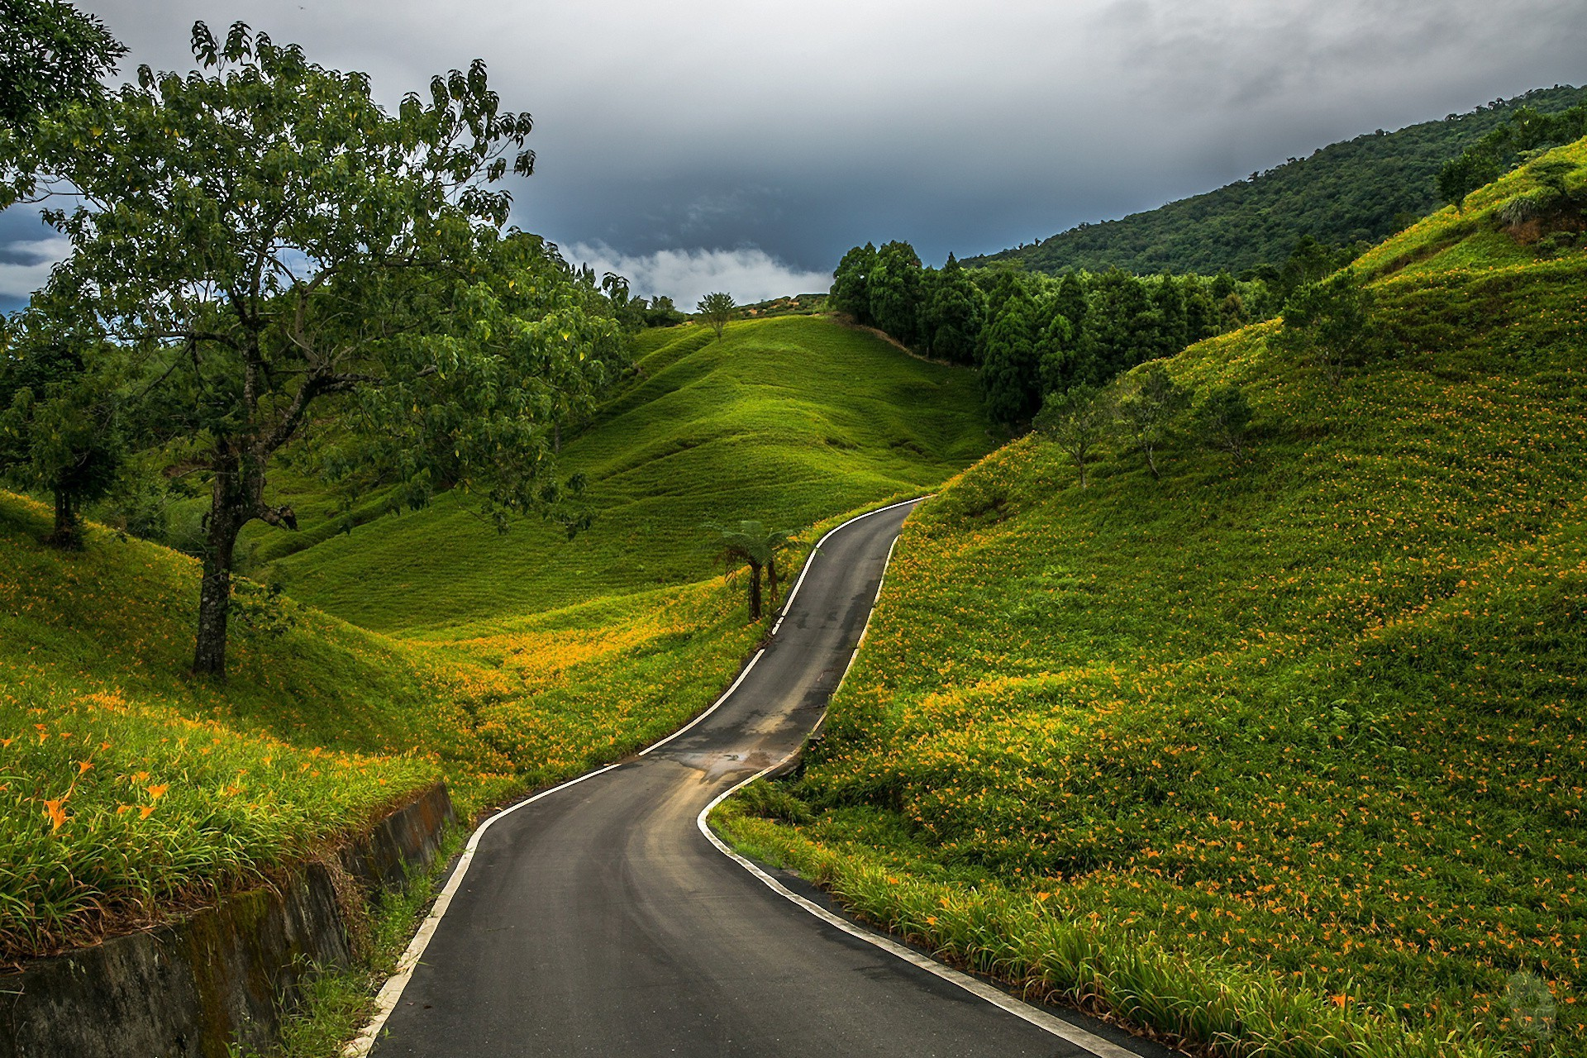
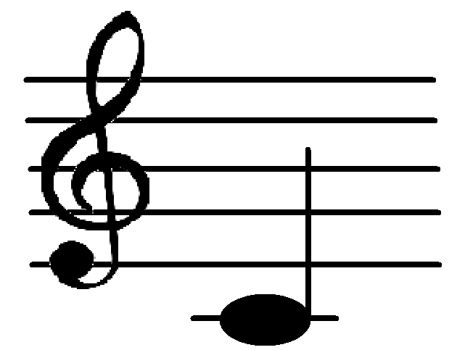
,,
,,
ДО
ГА
РО

Slide 6
За 1 минуту найти на фотографии не менее
5 изображений, в названии которых есть
ОДНА И ТА ЖЕ СОГЛАСНАЯ БУКВА

Slide 7
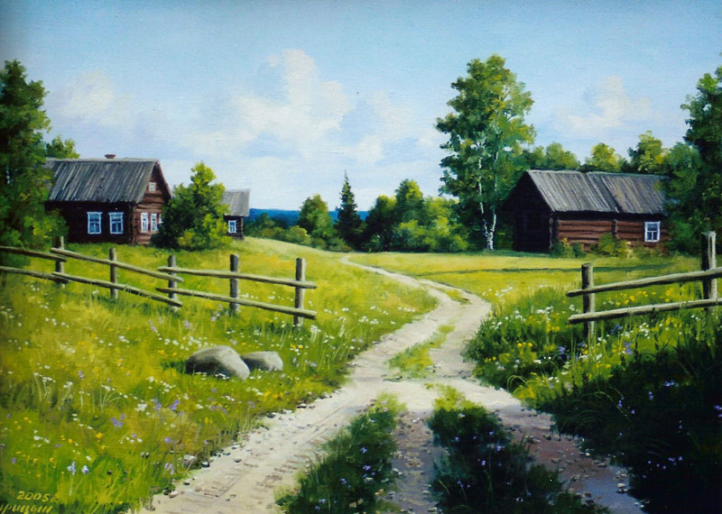

Slide 8
Подберите названия к изображениям так, чтобы все слова
НАЧИНАЛИСЬ
НА ОДНУ И ТУ ЖЕ БУКВУ

Slide 9
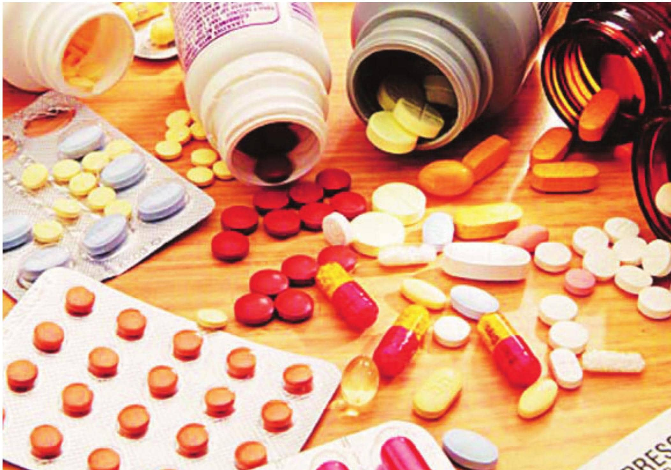
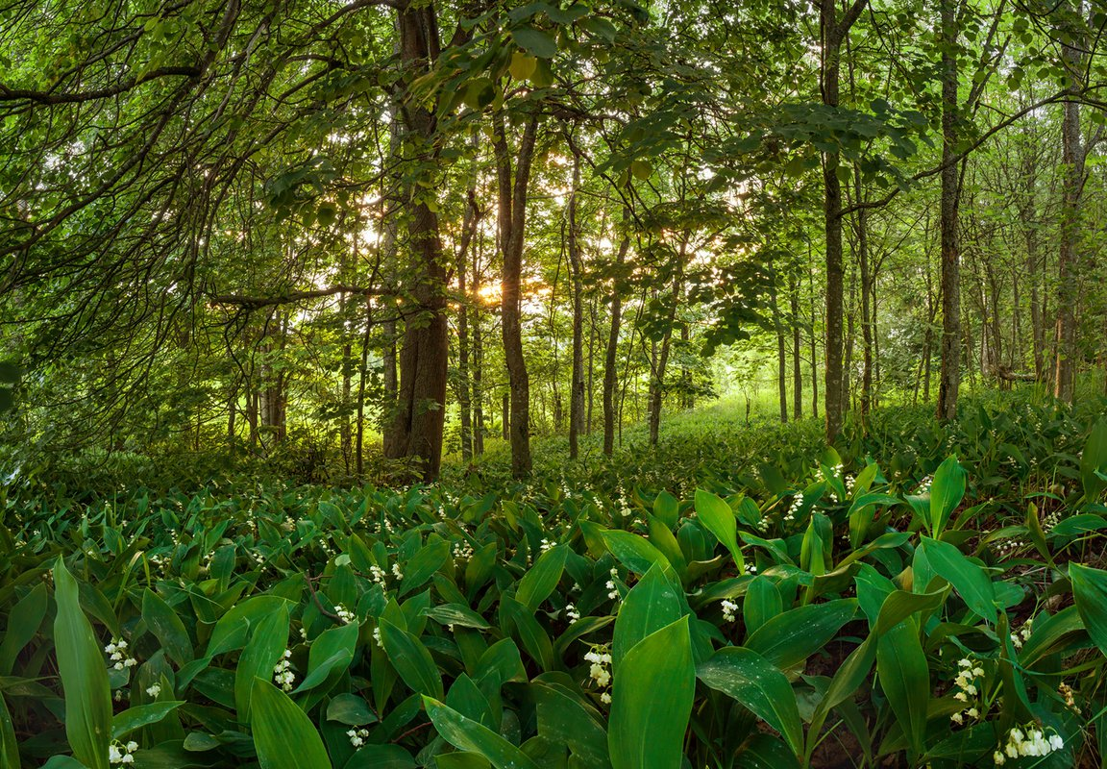
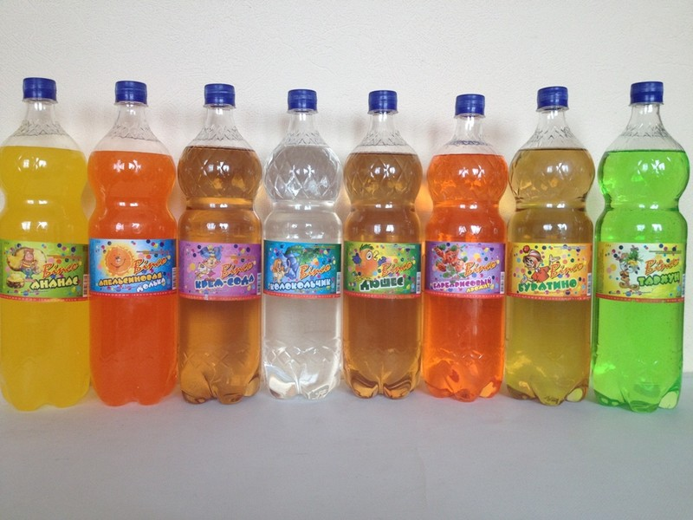

Slide 10
Внимательно посмотрите
на картинку

Slide 11
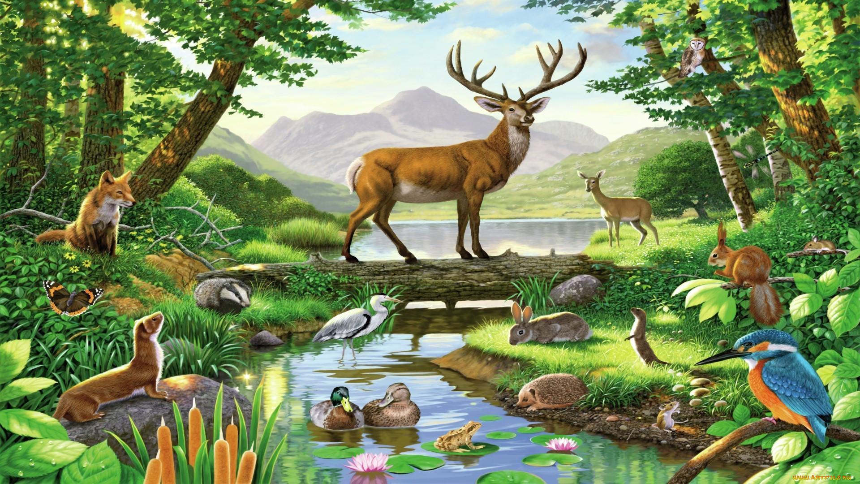

Slide 12
ВСПОМНИТЕ КАРТИНКУ
И ЗАПИШИТЕ
НАЗВАНИЯ ИЗОБРАЖЕНИЙ,
КОТОРЫЕ ЗАКРЫТЫ ЗЕЛЁНЫМИ ПРЯМОУГОЛЬНИКАМИ

Slide 16
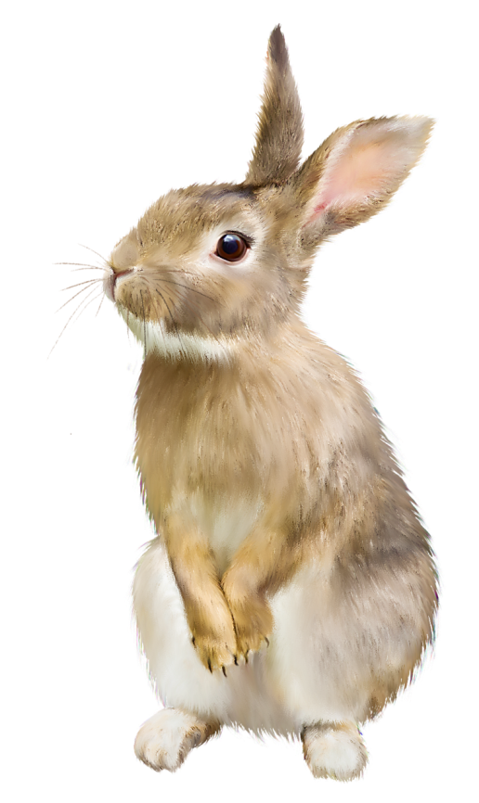
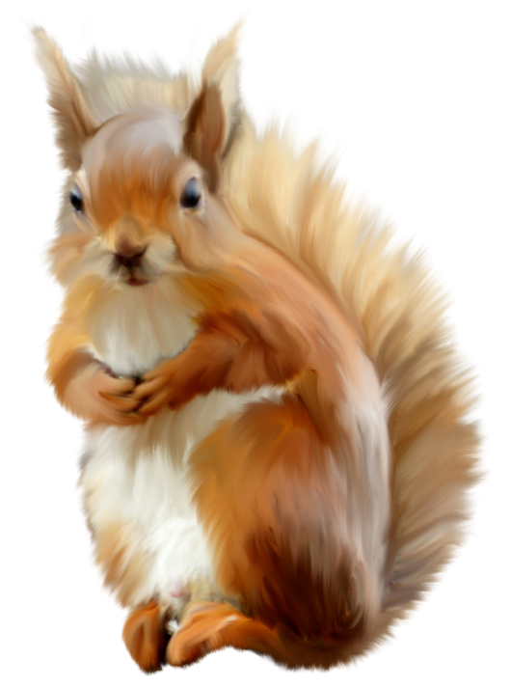
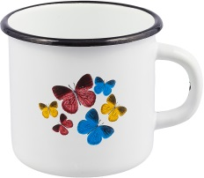
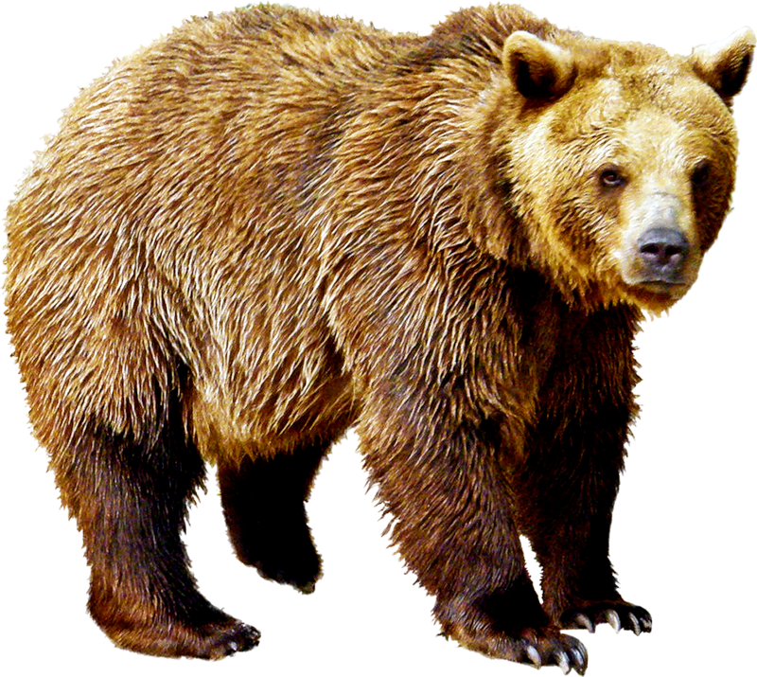
2
3
1

Slide 17
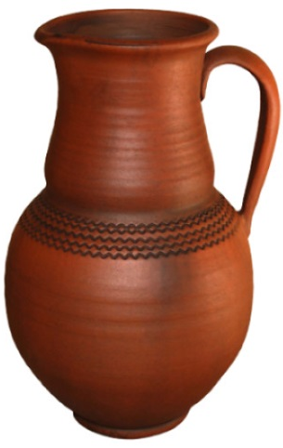
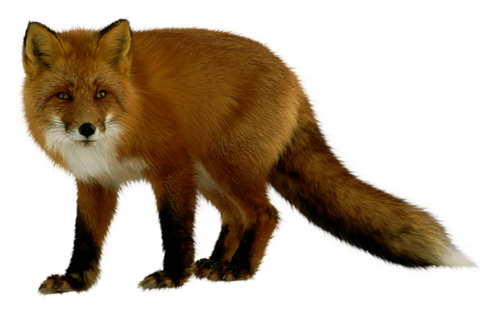
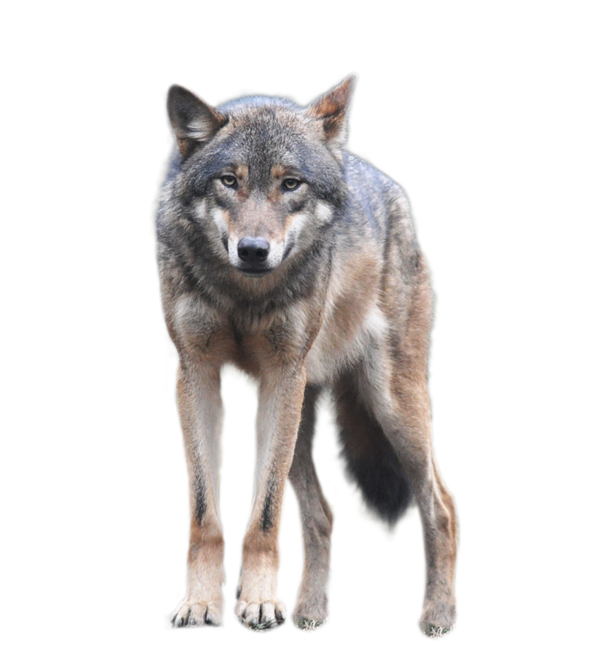
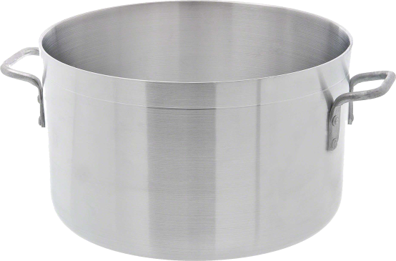
4
5

Slide 20
С
М
А
А
Д
З
А
О
О
К
В
Д
О
И
К

Slide 21
ВОДА
ОСАДКИ
ЗАМОК

Slide 22
ЧТО В ВОДЕ?

Slide 23
ВОДАВОДАВОДАИВОДАВОДА
ВОДАВОДАЛВОДАВОДАВОДА
ВОДАСВОДАВОДАВОДАВОДА
ВОДАВОДАВОДАВОДАТВОДА

Slide 24
ВОДАВОДАВОДАИВОДАВОДА
ВОДАВОДАЛВОДАВОДАВОДА
ВОДАСВОДАВОДАВОДАВОДА
ВОДАВОДАВОДАВОДАТВОДА

Slide 25
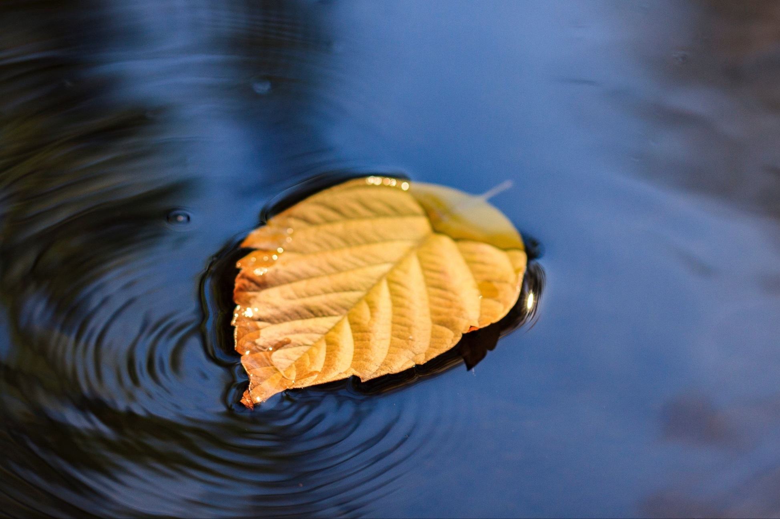
ЛИСТ

Slide 26
Вода, вода…
Что же вам поможет продолжить путь?
Если из одного слова взять первую букву, из другого вторую, из третьего третью, из четвертого четвертую,
ТО ПОЛУЧИТСЯ СЛОВО…

Slide 27
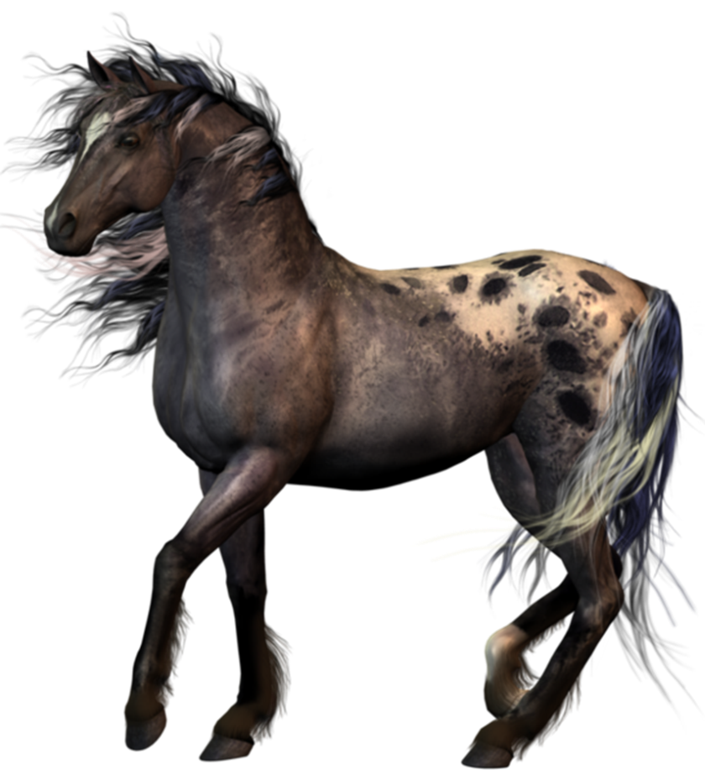
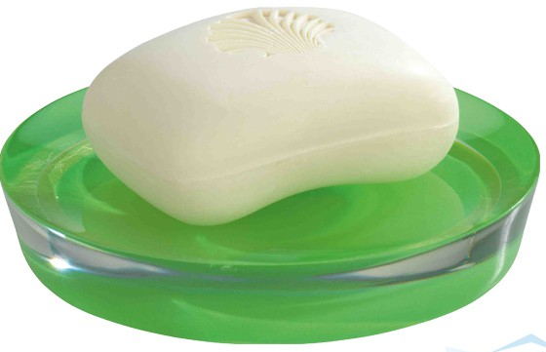
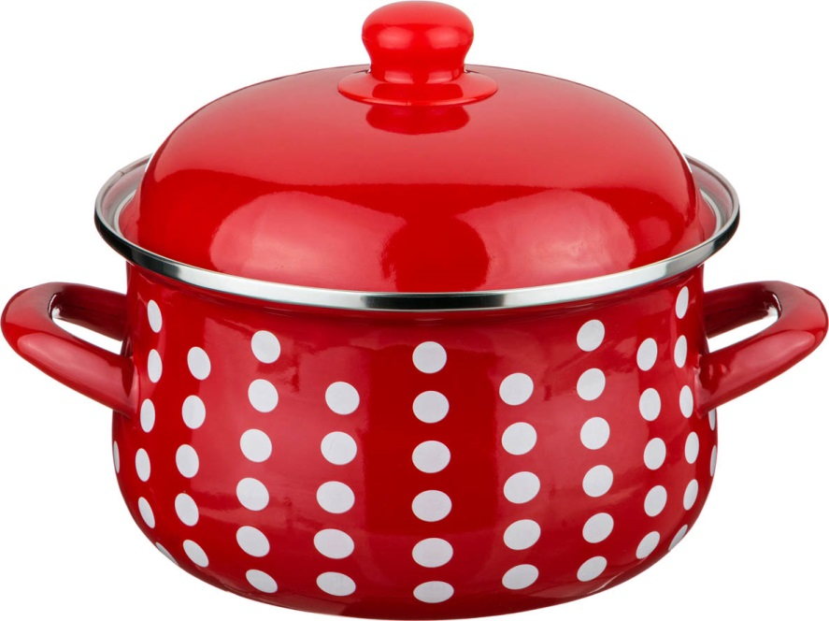
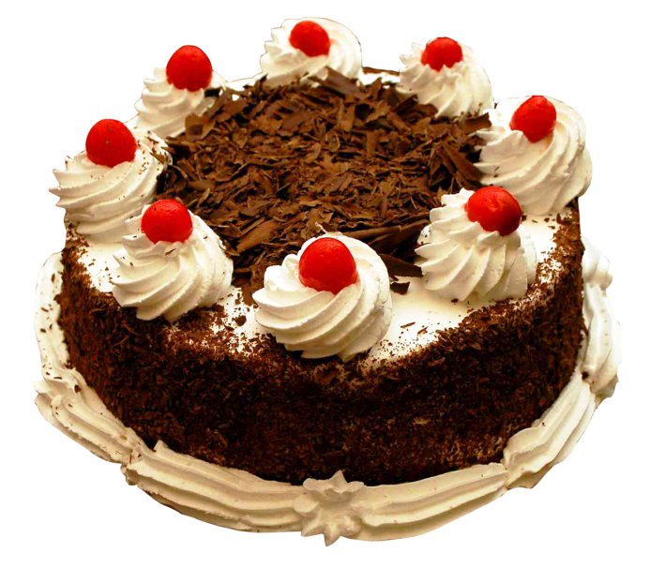

Slide 28
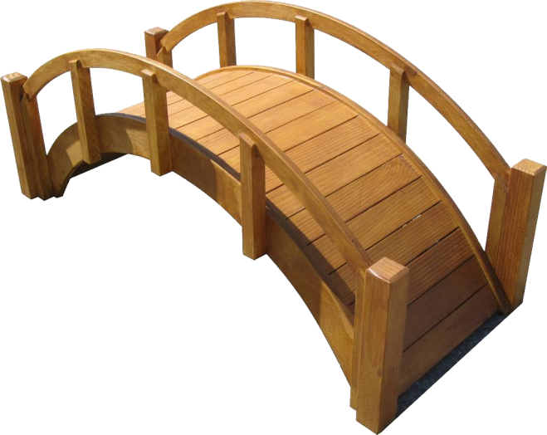
МЫЛО
ЛОШАДЬ
КАСТРЮЛЯ
ТОРТ
МОСТ

Slide 29
Когда я в последний раз открывал этот замок 5 лет назад, мне было 8 лет.
А сколько мне будет через 6 лет?
19 лет

Slide 30
РЕШИТЕ СЛОВОГОЛОВОЛОМКУ

Slide 31
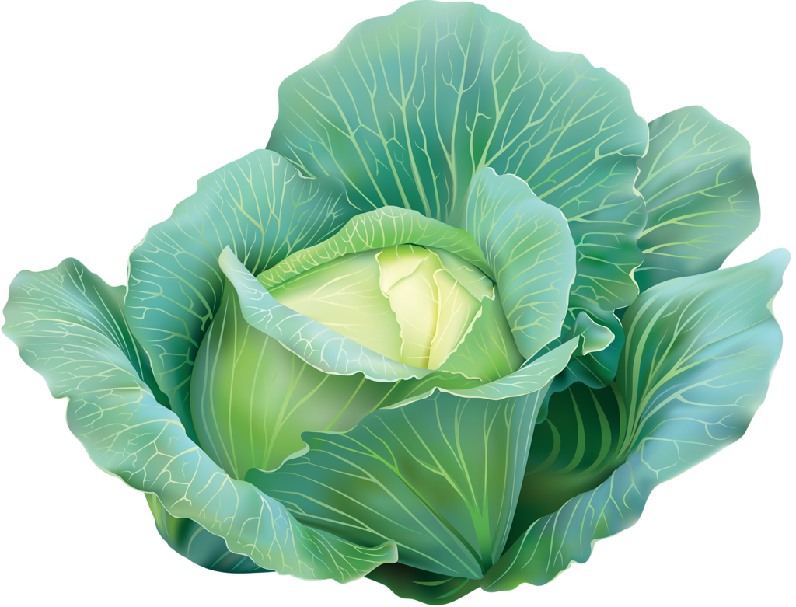
2, 4, 6 + Ч =
ЗАГАДАННОЕ СЛОВО

Slide 32
ТУЧА

Slide 33
ОПРЕДЕЛИТЕ ПРОПУЩЕННЫЕ В РЯДУ ОТ 1 ДО 20 ЧИСЛА И НАЗОВИТЕ ИХ СУММУ

Slide 34
2 | 9 | 4 | 14
18 | 1 | 20 | 10
11 | 19 | 7 | 17
6 | 15 | 13 | 3

Slide 35
5 + 8 + 12 + 16 = 41

Slide 36
Код на замке Логикус изменил.
Было МОРЕ - стало ОМРЕ.
Такую же перестановку он произвел в слове ГРУЗ.
Что у него получилось?
РУЗГ РЗГУ ГУЗР РГУЗ ЗУГР ЗГУР
РГУЗ

Slide 42
Молодцы!

